Slide 1




PIB2CODE
Home
About Us
Services
Contact
IMPLEMENTACIÓN DE LA TÉCNICA DE ENCADENAMIENTO TRIMESTRAL EN PYTHON Y SU VISUALIZACIÓN INTERACTIVA
Stefani Villeda & Paulo Garrido
curso: Programación I
Programa de Estudios Superiores
2025-2026
Launch It

Slide 2

PIB2CODE
Home
About Us
Services
Contact
Paquetes utilizados en el proyecto
Panda
y
Openpyxl
numpy
LIBRERIAS UTILIZADAS
Streamlit
Plotly

Slide 3


PIB2CODE
Home
About Us
Services
Contact
Encadenamiento trimestral del Producto Interno Bruto (PIB)
Este proyecto consiste en el diseño e implementación de un algoritmo en Python para calcular el encadenamiento trimestral del Producto Interno Bruto (PIB) de Guatemala, diseñando a su vez un dashboard interactivo en Streamlit.
¿EN QUE CONSISTE EL PROYECTO?

Slide 4
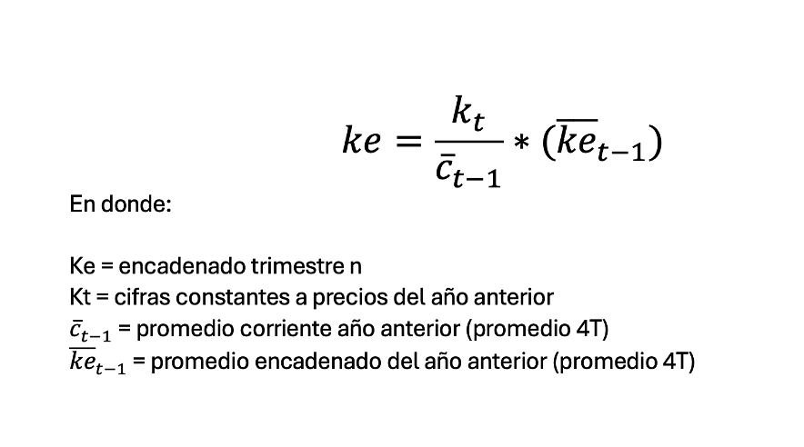
PIB2CODE
Home
About Us
Services
Contact
ENCADENAMIENTO TRIMESTRAL
¿para que encadenar?
¿como se encadena?
Cuando se usa un año base fijo, las estructuras de precios de ese año pierden representatividad con el paso del tiempo.
Permite que el PIB refleje el peso real de sectores que crecen o disminuyen en importancia en el tiempo.
Práctica internacional recomendada tanto la ONU, el FMI como Eurostat recomiendan el encadenamiento porque ofrece series consistentes y comparables internacionalmente.

Slide 5
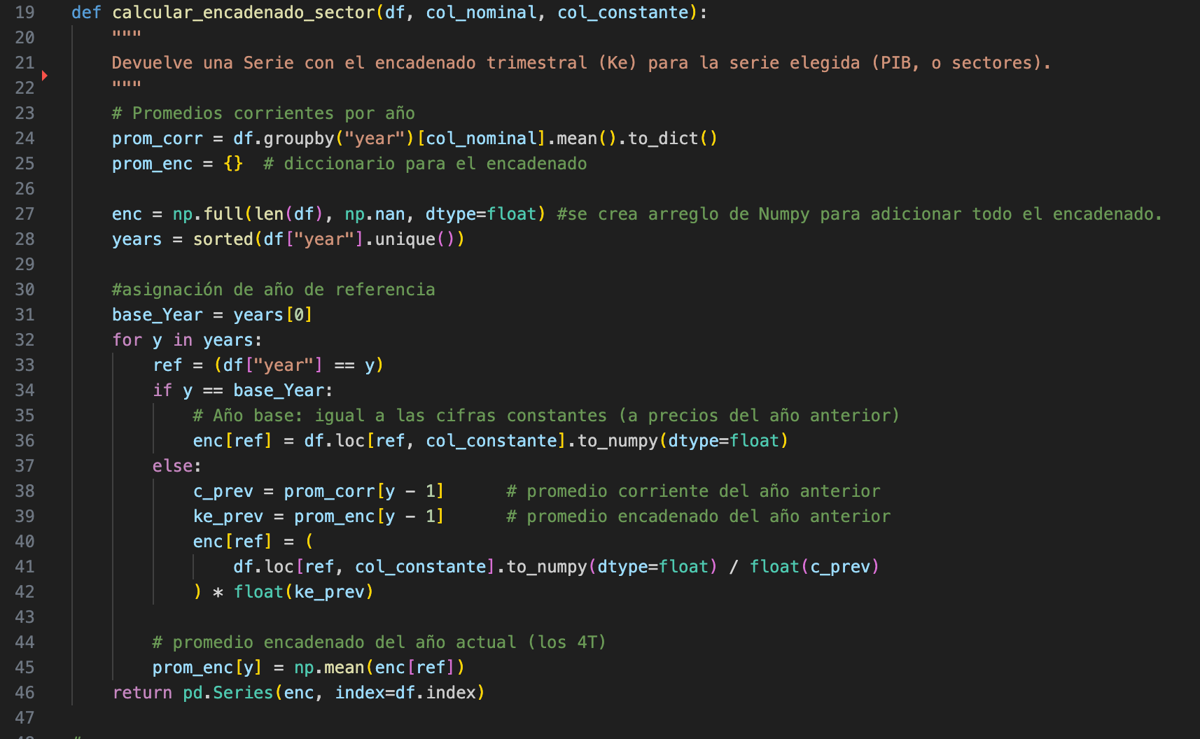
PIB2CODE
Home
About Us
Services
Contact
FUNCIÓN: CALCULAR_ENCADENADO_SECTOR
Construye la serie encadenada de un sector (PIB, primario, secundario, terciario).
Estructura de la función:
Promedios anuales.
Año base.
Años siguientes: ajusta cada trimestre usando el promedio del año anterior.
Promedio encadenado: guarda el resultado anual para enlazar con el siguiente año.
Salida: devuelve un pd.Series con el encadenado trimestral listo para análisis.

Slide 6
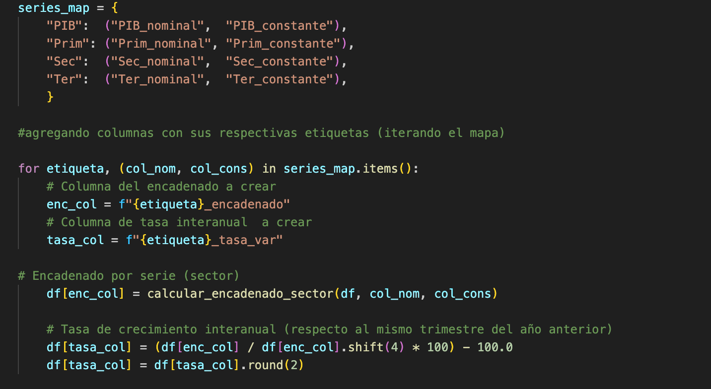
PIB2CODE
Home
About Us
Services
Contact
SERIES MAP
se crea un diccionario que asocia cada serie (PIB, Prim, Sec, Ter) con sus columnas
En esta sección calculamos todos los encadenados y sus tasas.

Slide 7
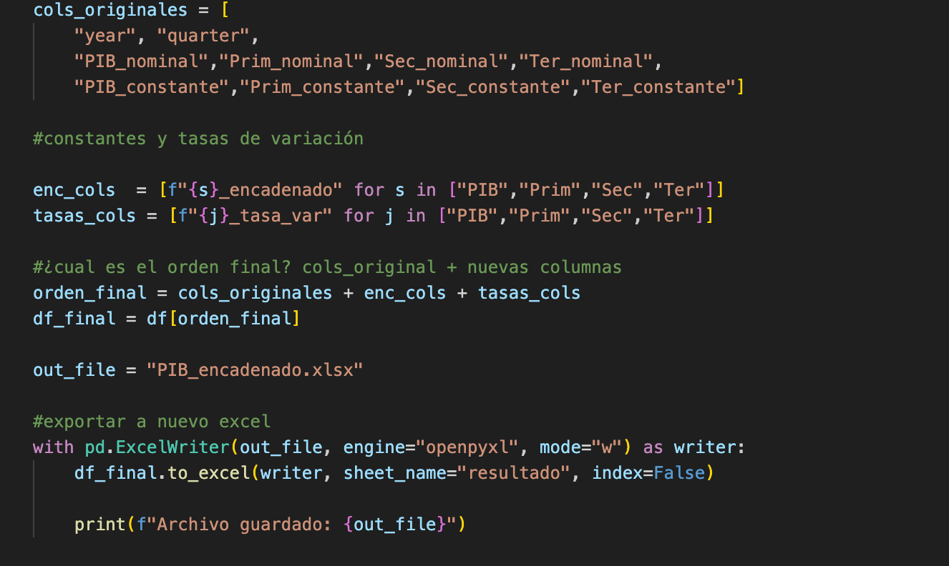
PIB2CODE
Home
About Us
Services
Contact
EXPORTACIÓN Y SALIDA FINAL
Define columnas originales.
Agrega nuevas columnas.
Crea el DataFrame final y exporta a Excel en PIB_encadenado.xlsx

Slide 8

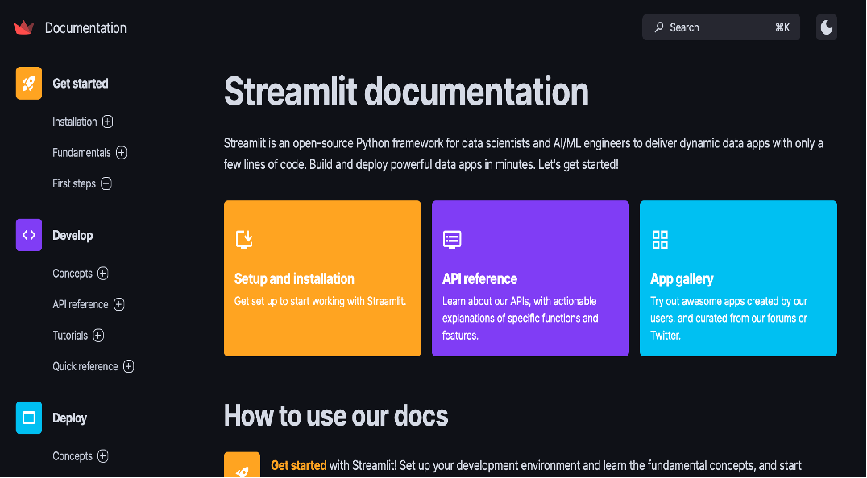
PIB2CODE
Home
About Us
Services
Contact
Documentación: https://streamlit.io
DASHBOARD INTERACTIVO

Slide 9

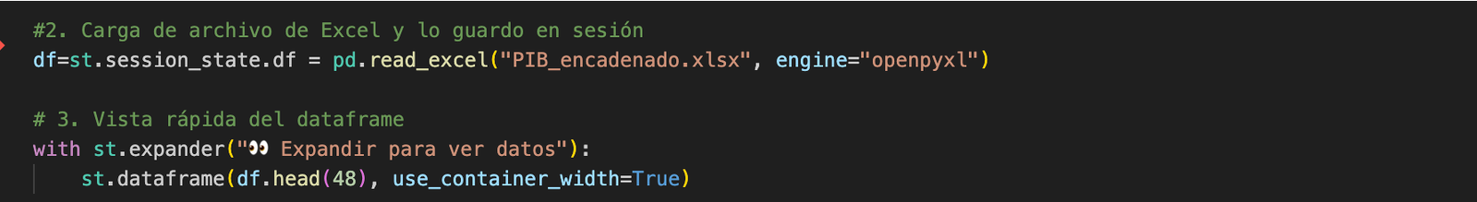
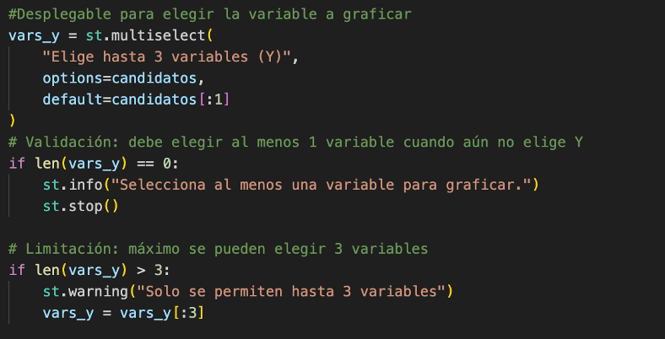
PIB2CODE
Home
About Us
Services
Contact

Slide 10
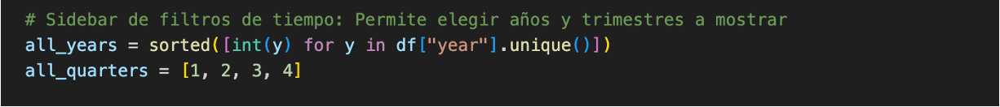
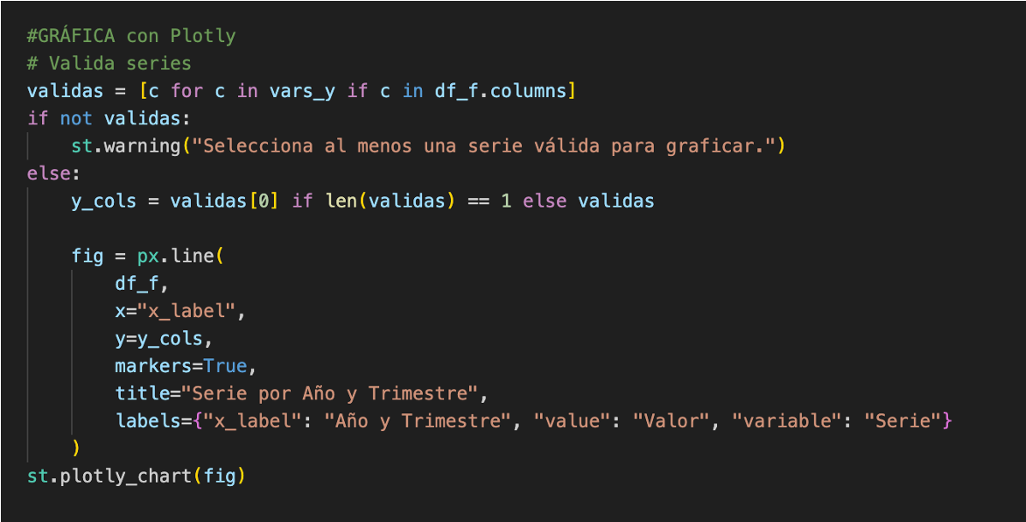
PIB2CODE
Home
About Us
Services
Contact

Slide 11

PIB2CODE
Home
About Us
Services
Contact
THANK YOU
¿preguntas?

